Slide 1
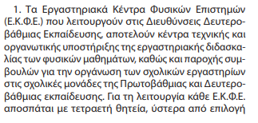
O ΡΌΛΟΣ ΤΩΝ ΕΚΦΕ

Slide 2
ΛΕΙΤΟΥΡΓΊΑ ΤΩΝ ΕΚΦΕ ΩΣ ΔΟΜΈΣ ΤΩΝ ΔΔΕ: ΆΡΘΡΟ 52 ΠΑΡ. 9 ΤΟΥ Π.Δ. 18/2018

Slide 3
ΆΡΘΡΟ 8 ΠΑΡ. 4 ΤΟΥ Ν. 2986/2002 (Α΄ 24)

Slide 4
ΑΡΧΙΚΉ - ΠΑΝΕΚΦΕ (PANEKFE.GR)
Αρχ.σελ’ιδα
διαγωνισμοι
εργαστηριο
Οδηγιες συσκευων
Κατάλογος ΕΚΦΕ

Slide 5
ΥΠΟΧΡΕΩΤΙΚΈΣ ΕΡΓΑΣΤΗΡΙΑΚΈΣ ΑΣΚΉΣΕΙΣ ΦΥΣΙΚΏΝ ΕΠΙΣΤΗΜΏΝ (ΈΧΟΥΝ ΣΤΑΛΕΊ) HTTPS://GEORGOCHR.SITES.SCH.GR/?PAGE_ID=123
ΦΥΣΙΚΗ ΑΓΥΜΝΑΣΙΟΥ:
https://drive.google.com/file/d/1yOB2K7_6IALrmmfabaZg4D1bFC3Nsy6-/view

Slide 6
ΕΠΙΛΟΓΟΣ

